Slide 1

官方网站
http://ccflow.org

Slide 2

1.多线程流程的概念.
2.多线程流程的名词.
3.多线程流程的模式.
4.学习设计一个简单的多线程流程.

Slide 3

Ccflow所说的多线程流程就是指，我们通常所说的分支流程，并行，串行流程的概念。
为了能够让业务人员明白我们所表达的意思所以这里统一称呼为多线程流程。
它是解决的一个流程中一些环节需要并行处理，需要汇总处理。

Slide 4

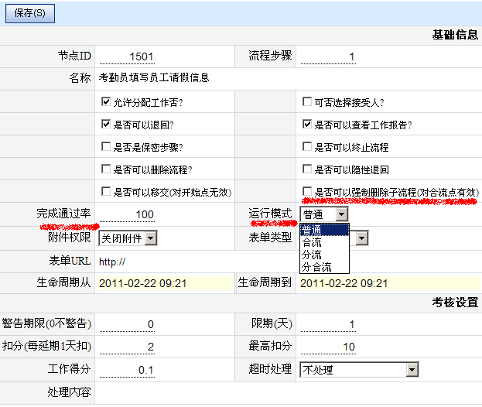
普通点
分流点
合流点
分合流
完成通过率
是否可以
强制删除？

Slide 5

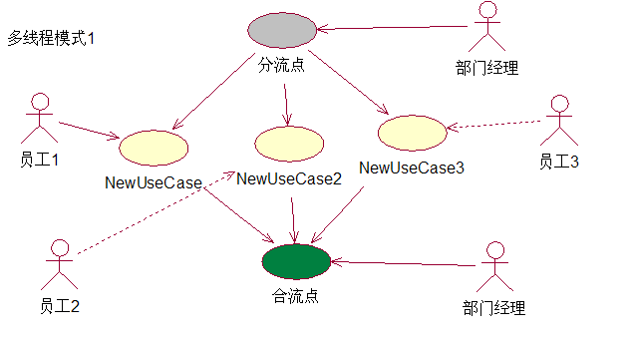

Slide 6

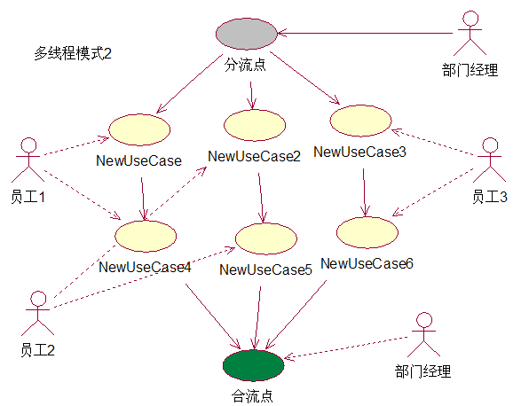

Slide 7

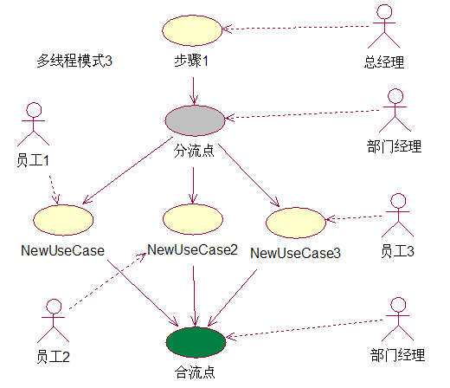

Slide 8

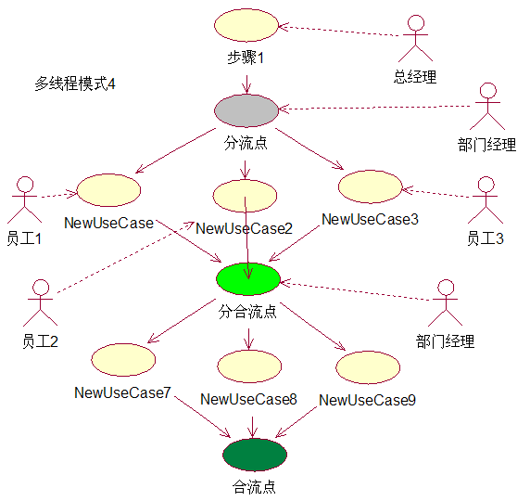

Slide 9

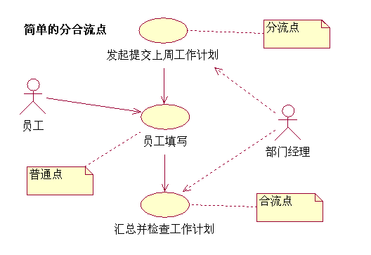

Slide 10

http://ccflow.org 其它信息都在官方网站

